Slide 1
ОБЪЕКТ ХАНДЛАГАТ ПРОГРАМЧЛАЛ Оbject-oriented programming ХИЧЭЭЛИЙН БҮТЭЦ
Лекц: 2 цаг
Лаборатори: 3 цаг
Лекц: д-р. М.Золжаргал
Лаб: д-р. М.Золжаргал, маг. Б.Наранбат
Лабораторийн оноо: 45
Явцын шалгалт: 15
Улирлын шалгалт: 40

Slide 2
ОБЪЕКТ ХАНДЛАГАТ ПРОГРАМЧЛАЛ Оbject-oriented programming ХИЧЭЭЛИЙН ЗАЛГАМЖ ХОЛБОО
СИ хэл
ОХП
Объект хандлагат
Визуал
програмчлал
Веб програмч
лал, бусад

Slide 3
Хичээлийн зорилго, ач холбогдол
Объект хандлагат програмчлалын онолын мэдлэгийг эзэмших
С++ хэл дээр хэрэгжүүлж сурах

Slide 4
Агуулга
Объект хандлагат програмчлалын тухай,
Процедурт болон объект хандлагат хэлний ялгаа,
Дотоод функц,
Класс ба объект,
Байгуулагч ба устгагч функц, функц дахин тодорхойлох,
Удамшил, түүний төрлүүд,
Статик гишүүн өгөгдөл, статик функц,
Оператор дахин тодорхойлох, объект ба санах ой,
Загвар функцийн ангилал,
UML(unified modeling language)-ийн талаарх ерөнхий ойлголт,
Гажилт, түүнийг барьж авах

Slide 5
СУРАХ БИЧИГ
Ж.Пүрэв: Объект хандлагат технологийн С++ програмчлал, 2008
"The C++ Programming Language“ special edition Bjarne Stroustrup
C++ from the Ground up, Herberb Schildt, Third Edition
Thinking in C++, Volume 1 and 2, 2nd Editon, Bruce Eckel
ANSI/ISO C++ Professional, Programmer's Handbook
Code Complete: A Practical Handbook of Software Construction, by Steve McConnell
Head First Design Patterns, by Elisabeth Freeman, Eric Freeman, Bert Bates and Kathy Sierra

Slide 6
СУРАХ БИЧИГ /2
http://www.cplusplus.com/
http://www.cprogramming.com/
http://www.cppreference.com/stdio/index.html

Slide 7
С++ ХЭЛ
1960-аад оны дунд үе, бодитоор оршиж буй юмсын мэдээллийг боловсруулах аргын нь хамт загварчлах санаа төрсөн
1967 Simula-67 хэл
Юмсыг загварчлахад зориулагдсан хэл
Удамшлын механизмаар дамжуулан өргөтгөх боломжтой
class хэмээх шинжтэй
Гэвч өргөн тархаж чадаагүй
1970 оноос түүнийг ООР\Object-oriented programming, Объект хандлагат програмчлал\-д хэрэглэх болсон
1980, Xerox’ Palo Alto Research Center \PARC\-ийн эрдэмтэд, жинхэнэ ООР хэл болох Smalltalk –80 хэл

Slide 8
С++ ХЭЛ -2
Програмчлалын технологи Си хэл зохиогдсон 1970-аад оныхоос өөрчлөгдсөн.
1980, Bjarne Stroastrup Си хэлэнд классын шинжийг нэмж оруулж, С with class
1983 оноос С++
С++ = Cи + Класс \Объект\
С++ → объект хандлагат технологийг дэмждэг хэл

Slide 9
С++ ПРОГРАМЫН ТАЙЛБАР
Тайлбарын мөр хос гэдрэг зураас (//)- аар эхэлж мөрийн төгсгөл болоход төгсөнө.
Тайлбарыг командын мөрөнд хийж болно.
Олон мөр тайлбарын мөр бүрийн эхэнд хос гэдрэг зураас (//) хэрэглэнэ.
С++ програмд Си програмд тайлбар хийх уламжлалт аргыг хэрэглэж болдог.
Жишээ:
/* С++ програмд хийх С-маягийн мөр-тайлбар*/
/* С++ програмд хийх Си-маягийн
хос мөр-тайлбар*/
//С++ маягийн мөр-тайлбар
//С++ маягийн
//олон мөр-тайлбар
int counter ; //Командын мөрөнд хийх тайлбар

Slide 10
Си ба С++ хэлний ялгаа
Объект хандлагат програмчлал
Тайлбар хийх
cin, cout объект
inline функц
Ойн зориулалтын оператор: new, delete
reference заалтан хувьсагч
Гарааны утгатай параметр бүхий функц
Полиморфизм буюу дахин тодорхойлсон функц
Дахин тодорхойлсон оператор

Slide 11
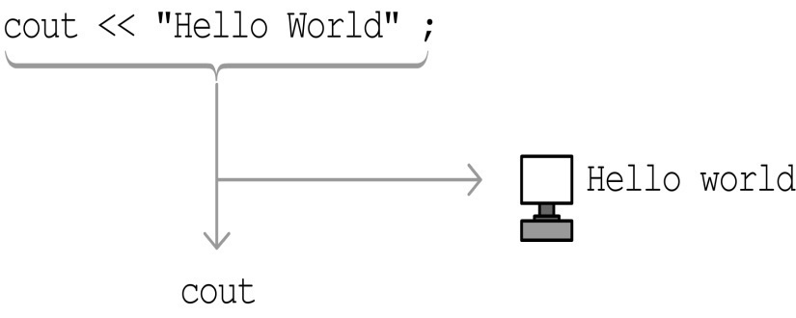
cout объектын хэрэглээ / 1
cout, << (insertion буюу оруулгын) операторын тодорхойлолт iostream толгой файлд бий. Гаргах оператор гэж болно
Хэрэглэх загвар:
cout << string ;
Хэрэглэх жишээ
#include <iostream>
using namespace std;
main()
{
cout << “Hello, World\n”;
}

Slide 12
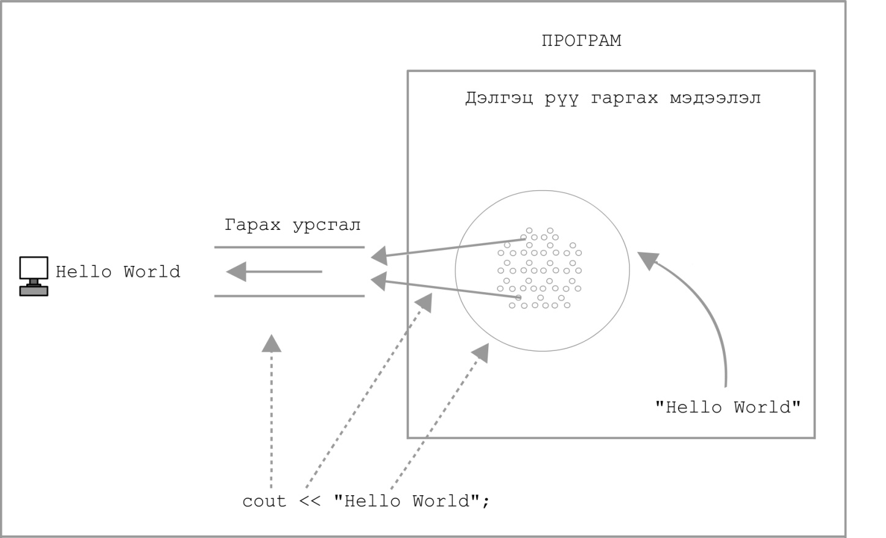
cout объектын хэрэглээ / 2

Slide 13
cout объектын хэрэглээ / 3
cout бол стандарт гаралтын урсгалтай хамаатай объект юм.
Урсгал гэдэг бол өгөгдлийн урсгалтай хамаа бүхий хийсвэр ойлголт.
Стандарт гаралтын урсгал бол стандарт гаралтын төхөөрөмж болох дэлгэц рүү гарах мэдээллийн цуваа юм.
Си хэлний бит шилжүүлгийн << -операторын үүргийг дахин тодорхойлж өгсөн бөгөөд эл оператор түүний баруун талд бичиж өгсөн мэдээллийг гаралтын урсгалд нэмж оруулах үүрэгтэй.
Иймийн учир түүнийг оруулгын оператор гэж нэрлэсэн.

Slide 14
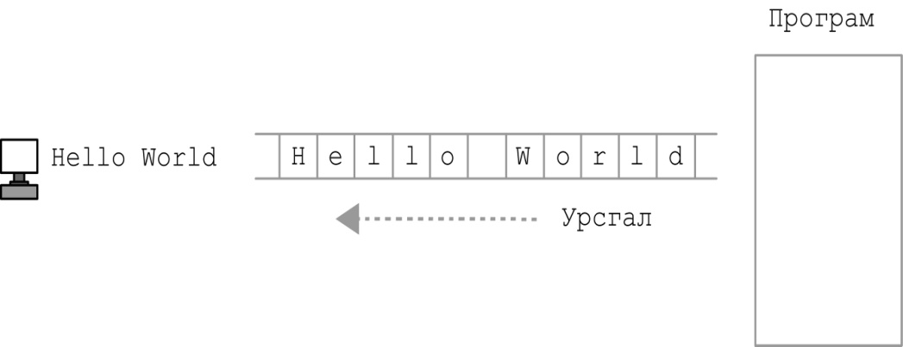
cout объектын хэрэглээ / 4
cout ба мөр шилжүүлэлт
‘\n’ бол мөр шилжүүлгийн, шинэ мөрийн тэмдэгт юм. Эл тусгай зориулалтын тэмдэгтээр заагч шинэ мөрийн эхэнд очно.
cout << “Hello World\n” ;
cout << “Hello World” << “\n” ;
cout << “Hello World” << ‘\n’ ;
Hello World _

Slide 15
cout объектын хэрэглээ / 4А
\n тэмдэгтийг дэлгэц рүү цуваан дотор, дангаар нь хэрэглэж болно.
cout << “Hello World\n Hello Beautiful World\n” ;
cout << “Hello World\n” ;
cout << “Hello Beautiful World” ;
cout << “\n”;
cout << endl ;
Hello World
Hello Beautiful World _

Slide 16
cout объектын хэрэглээ / 5
Хувьсагчийн утгыг сout объектоор дэлгэц рүү гаргаж болно.
#include <iostream.h>
Програмын үр дүн:
var –хувьсагчийн утга = 100
Тогтмолыг (literal-үгчилсэн) cout объектоор дэлгэц рүү гаргаж болно.
cout << ‘A’ ;
cout <<65 ;

Slide 17
cin объектын хэрэглээ- 1
cin ба >> (extraction буюу ялгаж авах) операторын тодорхойлолт iostream толгой файлд бий.
Үүнийг оруулгын оператор гэж болно.
Дараалал \гарын буфер\-т байгаа мэдээллээс унших мэдээллээ ялган авч тодорхой хувиргалт хийгээд хувьсагч руу хийх зориулалтын оператор бол >> юм.
Харин cin –объект нь стандарт оролтын төхөөрөмж, тухайлбал гарыг хаяглана.
Хэрэглэх загвар:
cin >> variable ;

Slide 18
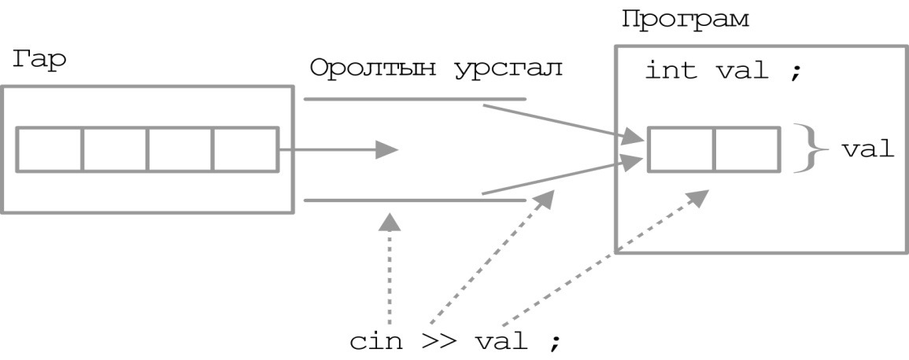
cin операторын хэрэглээ- 2

Slide 19
cin операторын хэрэглээ- 3
Хэрэглэх жишээ
#include <iostream>
using namespace std;
void main()
{
cout << “Enter your age:” ;
int age ;
cin >> age ;
cout << “My age is ” << age << “ years” << endl ;
}
Програмын үр дүн:
Enter your age: 20↵
My age is 20 years

Slide 20
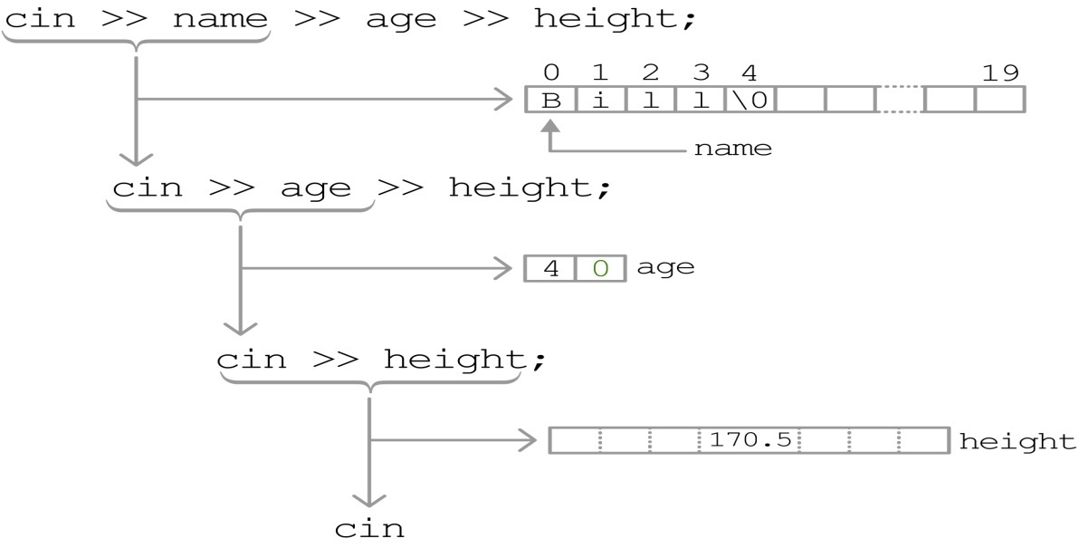
cin операторын хэрэглээ- 3А
Хэрэглэх жишээ
char name[20] ;
int age ;
double height ;
cin >> name >> age >> height ;

Slide 21

cin операторын хэрэглээ- 3В
Хэрэглэх жишээ
#include <iostream.h>
void main(void)
{
char ch ;
cin >> ch ;
cout << “ch = ” << ch
<< “\n” ;
}
abcdefgh↵
ch = a

Slide 23
cin операторын хэрэглээ- 3С
Хэрэглэх жишээ
//Program #9.11
#include <iostream.h>
void main(void)
{
char c1, c2, c3, c4 ;
cin >> c1 >> c2 >> c3 >> c4 ;
cout << “\nc1 = ” << c1 ;
cout << “\nc2 = ” << c2 ;
cout << “\nc3 = ” << c3 ;
cout << “\nc4 = ” << c4 ;
}
abcdefgh↵ //Жишээ 1
c1 = a
c2 = b
c3 = c
c4 = d

Slide 24
cout, cin объект - 1
cin нь стандарт оруулгын төхөөрөмжийг, cout нь стандарт гаралтын төхөөрөмжийг заана.
Оруулах, гаргах урсгалд байх мэдээлэл нь тэмдэгт хэлбэрээр байх тул >> оператор нь уншсан тэмдэгтүүдээ нийлүүлж багц мэдээлэл болгон харгалзах ой руу бичих бол
<< оператор ойд байгаа мэдээллийг задалж тэмдэгт бүрээр нь дэлгэц рүү гаргана.

Slide 25
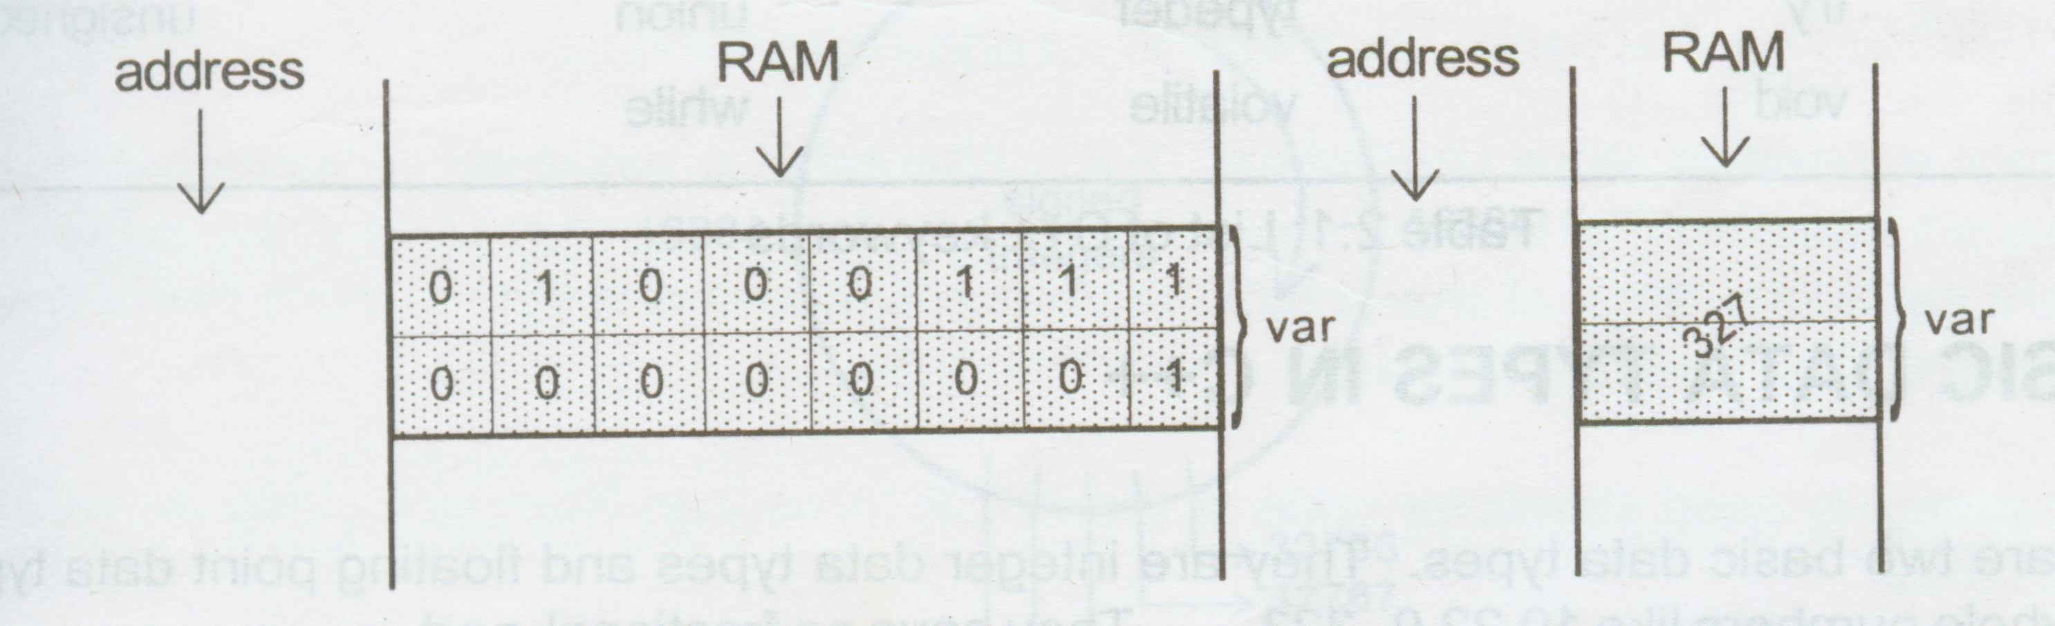
cout, cin объект - 3
int var ;
cin >> var ;
________
________

Slide 26
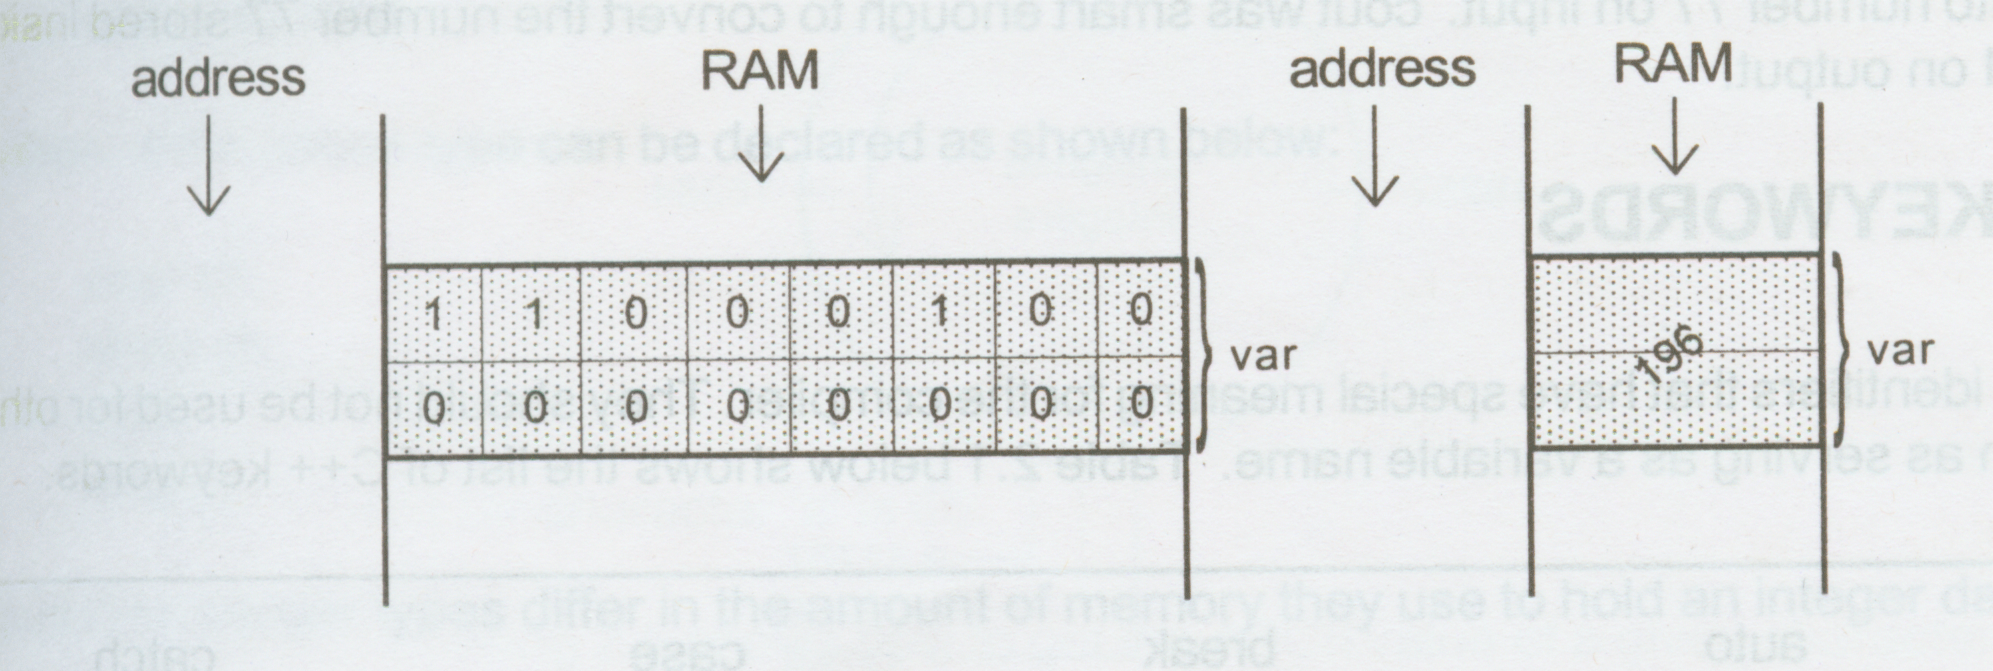
cout, cin объект - 2
________
________
int var ;
var = 196 ;
cout << var ;
________
________

